Slide 1
PERTEMUAN 3 Grafika Komputer
By
Neny Rosmawarni S.Kom, M.Kom

Slide 2
OUTLINE
Primitives
- What’s Primitives
- Create Point
- Create Line
- Create Line Strip
- Create Line Loop/ Polygon
- Create Triangle
- Create Rectangle
- Create Line Stipple
- Create Circle, Ellips, Cardioid, Treeleaf, Spiral and Limacon
- Demos Program

Slide 3
Contoh Program Sederhana OpenGL di Python dengan PyOpenGL
OpenGL atau Open Graphics Library merupakan spesifikasi standar yang mendefinisikan sebuah lintas-bahasa, lintas platform API untuk mengembangkan aplikasi yang menghasilkan grafis komputer 2D maupun3D.

Slide 4
Hal yang perlu diingat, program ini bukan sepenuhnya karya saya. Kode sumbernya saya dapet dari ebook tentang PyOpenGL di internet.Tentunya dengan sedikit modifikasi dari saya. Ya, sedikit modifikasi. Bahkan sangat sedikit.. *Tolong dimaklum*
Oke, kita langsung praktekan saja. Oh iya, Saya menggunakan sistem operasi debian disini.
Sebelum menulis program opengl di python, sebaiknya kita memasang library opengl dulu. Soalnya, library ini tidak terpasang otomatis.

Slide 5
Sebelum menginstal, ada baiknya cek dulu ketersediaan library opengl
Setelah PyOpenGL terinstal, cek library tersebut dengan masuk ke mode python interpreter

Slide 6
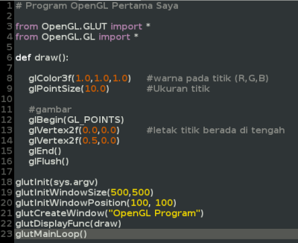
Jika sukses, silahkan mengetik ulang kode sumber yang ada dibawah ini.

Slide 7
Kalo sudah selesai, saatnya menjalankan program diatas
Untuk penamaan file.py, setiap orang pasti berbeda-beda namanya
Ini adalah hasil dari kode sumber yang sudah kamu ketik ulang

Slide 8
Dua titik putih diatas adalah hasil dari kode sumber diatas. Memang contoh programnya belum “wah” banget sih. Tapi, ini adalah program dasar yang cukup penting untuk pemula seperti kita. Untuk logika programnya, mungkin belum bisa saya jelaskan disini. Tapi, kalo mau tau lebih dalam lagi tentang opengl di python. silahkan mengunduh ebook ini -> PyOpenGL

Slide 9
SEKIAN DAN TERIMAKASIH
ADA PERTANYAAN?
Tugas 3 Kerjakan latihan yang ada di dalam PPT ini kemudian laporkan di email dan di screenshoot tampilannya

Slide 10
Rule Menjawab Tugas
Kerjakan Ms Word, tulisan arial font 12 spasi 1.5 kertas A4
Tuliskan Nama lengkap dan Nim
Tulis nama matakuliah dan kode kelasnya
Dan kirim ke email neny@istn.ac.id
Subject email : Nama matakuliah_nim_tugas ke….

